Slide 1


基于机器学习的
电机故障分析
电力信息原理及工程
组员：吴善姝 井子琪 刘天畅 唐溥宏

Slide 2
1
设计功能
目 录
2
设计原理
CONTENTS
3
硬件构成
4
软件原理

Slide 3
01
electrical engineering and automation
2020
设计功能

Slide 4

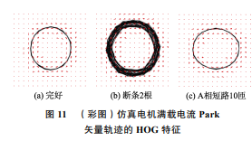
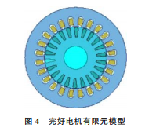
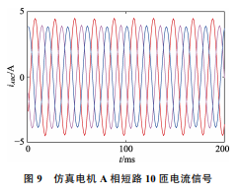
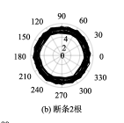
设计功能
设计原理
硬件构成
软件组成
实现流程
电压/电流信号
Park矢量
轨迹图
机器学习）
电机故障识别结果
Maxwell电机建模
图像特征提取
（方向梯度
直方图）
智能分类
（支持向量机）

Slide 5
设计功能
设计原理
硬件构成
软件组成

Slide 6
02
electrical engineering and automation
2020
设计原理

Slide 7
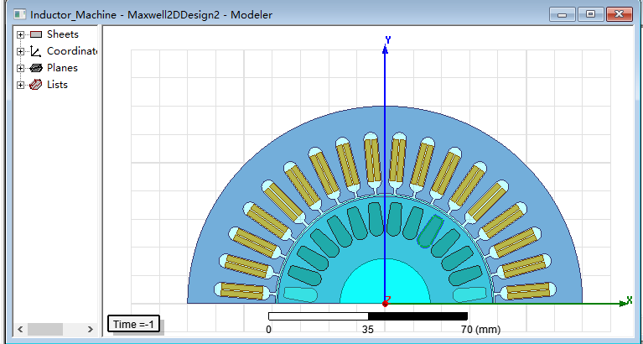
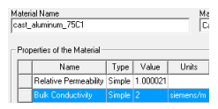
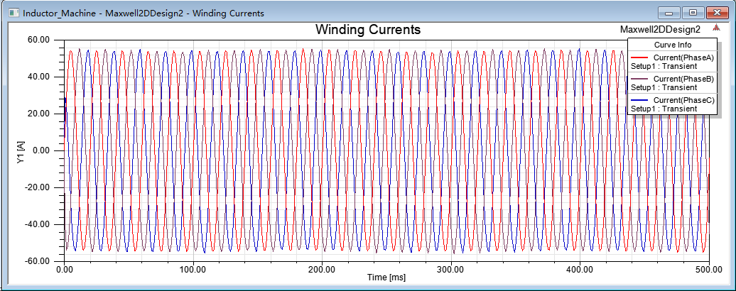
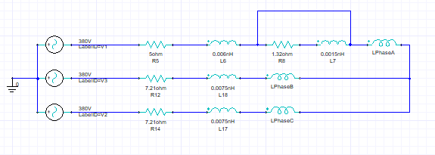
设计功能
设计原理
硬件构成
软件组成
数据来源：Maxwell仿真
正常状态
完好电机模型额定负载下的三相电流信号
2. 断条状态
设置导条电导率2siemens/s
3. 匝间短路
利用 Circuit Editor 模块搭建电机的外电路，其作用是将控 制、激励等环节以电路的形式提供给有限元模型
Notes:
Park 矢量法是将电机定子电流从(A, B, C) 三相静止坐标系转换到(D, Q)两相静止坐标中，
其中 相应坐标上的电流分量 iD 和 iQ 构成一个 Park 矢量。
随着时间的推移，在 DQ 坐标系中形成 Park 矢量轨迹
在理想情况下，定子三相电流(iA, iB, iC)相互平衡， Park 矢量具有下列形式：
断条故障使得定子电流中出现了频率为 (1±2s)f1 的谐波分量（s 为转差率、f1 为电源频率），而 该分量与基波的频率间隔又很小，从而调制了基波的 幅值，因此定子电流出现了周期性波动的现象
匝间短路由于三相电流不再平衡，导致 D、Q 轴上的 电流幅值不相等，使得 Park 矢量轨迹变成了一个椭圆

Slide 8
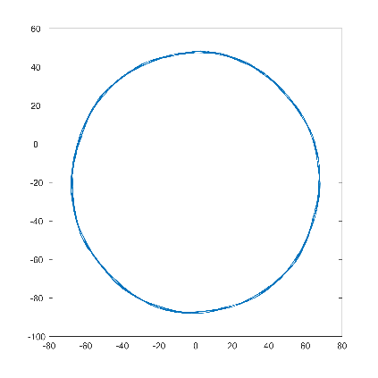
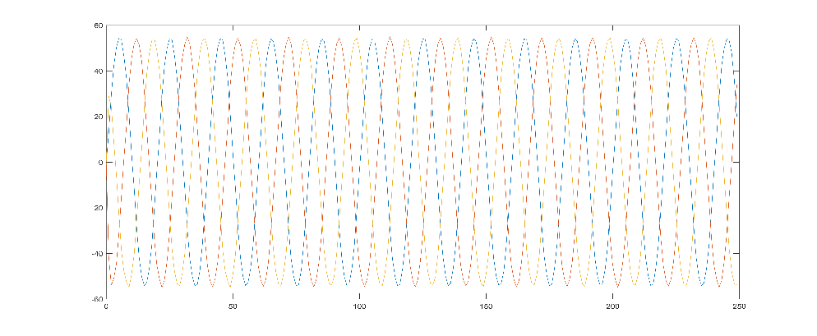
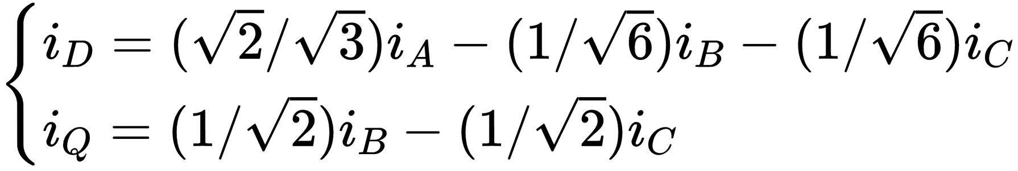
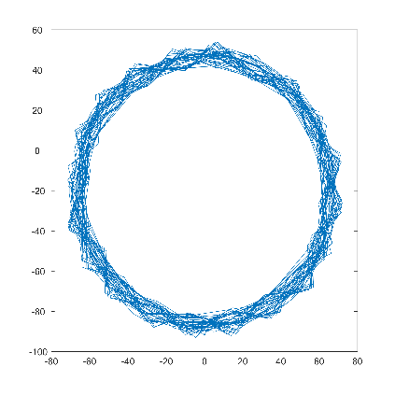
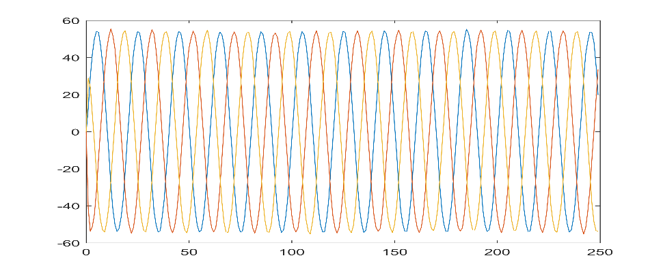
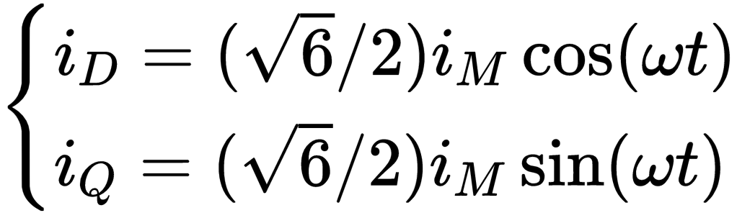
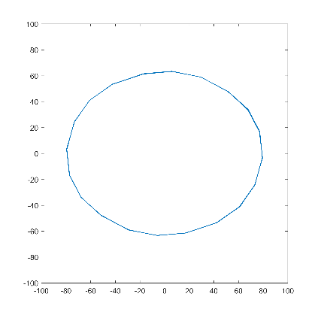
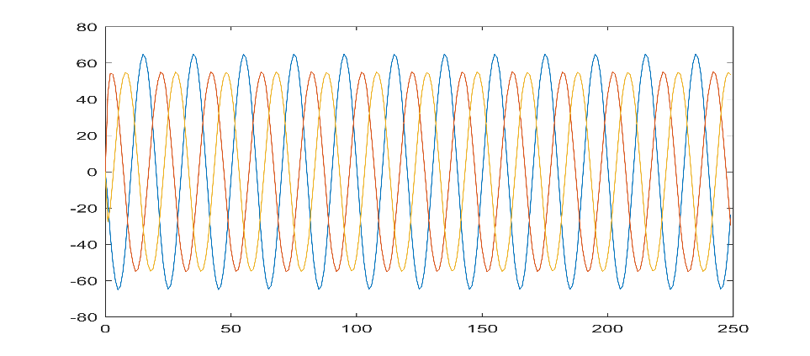
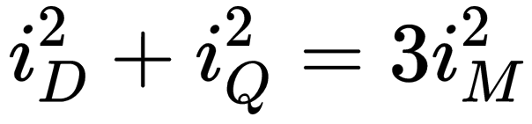
设计功能
设计原理
硬件构成
软件组成
信号分析方法：
Park矢量图
Park分解
正常状态
正常运行情况
断条两根
圆形
匝间短路10绕组
Notes:
Park 矢量法是将电机定子电流从(A, B, C) 三相静止坐标系转换到(D, Q)两相静止坐标中，
其中 相应坐标上的电流分量 iD 和 iQ 构成一个 Park 矢量。
随着时间的推移，在 DQ 坐标系中形成 Park 矢量轨迹
在理想情况下，定子三相电流(iA, iB, iC)相互平衡， Park 矢量具有下列形式：
断条故障使得定子电流中出现了频率为 (1±2s)f1 的谐波分量（s 为转差率、f1 为电源频率），而 该分量与基波的频率间隔又很小，从而调制了基波的 幅值，因此定子电流出现了周期性波动的现象
匝间短路由于三相电流不再平衡，导致 D、Q 轴上的 电流幅值不相等，使得 Park 矢量轨迹变成了一个椭圆

Slide 9
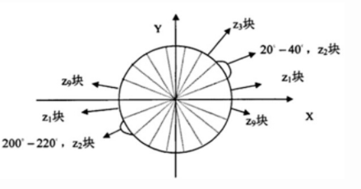
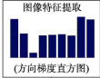

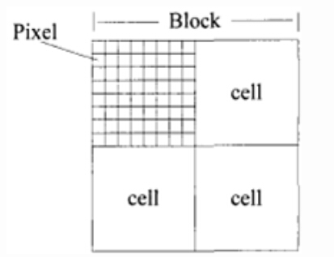
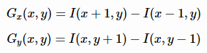
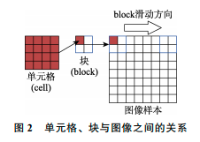
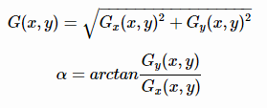
设计功能
设计原理
硬件构成
软件组成
图像特征提取：
方向梯度直方图HOG
(Histogram of Oriented Gradient)
4、直方图计算
1、图像标准化(调节图像的对比度)
5、对block归一化
2、计算图像每一个像素点的梯度幅值和角度
6、样本HOG特征提取
Notes:
为了减少光照因素的影响，降低图像局部的阴影和光照变化所造成的影响，我们首先采用Gamma校正法对输入图像的颜色空间进行标准化(或者说是归一化)。
将cell的梯度方向0~180°(或0~360°，即考虑了正负)分成9个方向块,这样对cell中的每一个像素用梯度方向在直方图中进行加权投影(权值大小等于梯度幅值)，将其映射到对应的角度范围块内，就可以得到这个cell的梯度方向直方图了，就是该cell对应的9维特征向量
将细胞单元组成更大的空间块(block)，然后针对每个块进行对比度归一化。最终的描述子是检测窗口内所有块内的细胞单元的直方图构成的向量。

Slide 10
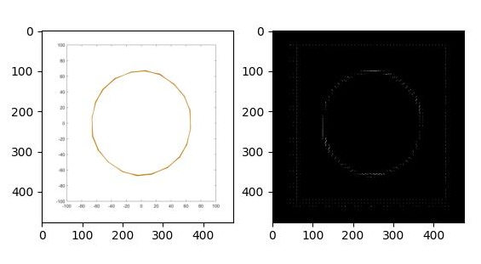
设计功能
设计原理
硬件构成
软件组成
图像特征提取：
方向梯度直方图HOG
(Histogram of Oriented Gradient)
6、样本HOG特征提取
首先把样本图片分割为若干个像素的单元，然后把梯度方向划分为9个区间，在每个单元里面对所有像素的梯度方向在各个方向区间进行直方图统计，得到一个9维的特征向量；
每相邻4个单元构成一个块，把一个块内的特征向量串联起来得到一个36维的特征向量，进行归一化处理；
用块对样本图像进行扫描，扫描步长为一个单元的大小，最后将所有的块的特征串联起来，就得到一个样本的特征向量；
对于512×512的输入图片，每个块由2×2个cell组成，每个cell由8×8个像素点组成，每个cell提取9个bin大小的直方图，以1个cell大小为步长，那么水平方向有15个扫描窗口，垂直方向有64个扫描窗口，也就是说共有64∗64∗2∗2∗9=147456个特征。

Slide 11
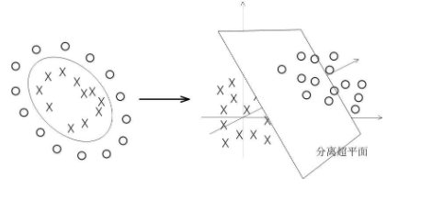
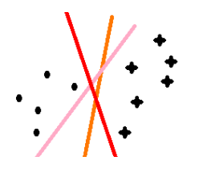
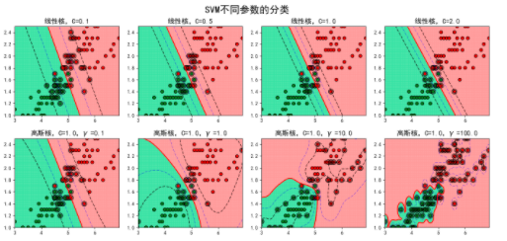
设计功能
设计原理
硬件构成
软件组成
智能分类方法：
支持向量机（support vector machines, SVM）
二分类模型
定义在特征空间上的间隔最大的线性分类器。
SVM的的学习算法就是求解凸二次规划的最优化算法。
核函数:把低维映射到高维中，便于分类。
二维空间无法划分，从而映射到三维空间里划分，不同内核以及参数拟合效果也不同
对一个数据点进行分类，当超平面离数据点的“间隔”越大，分类的确信度（confidence）也越大。

Slide 12
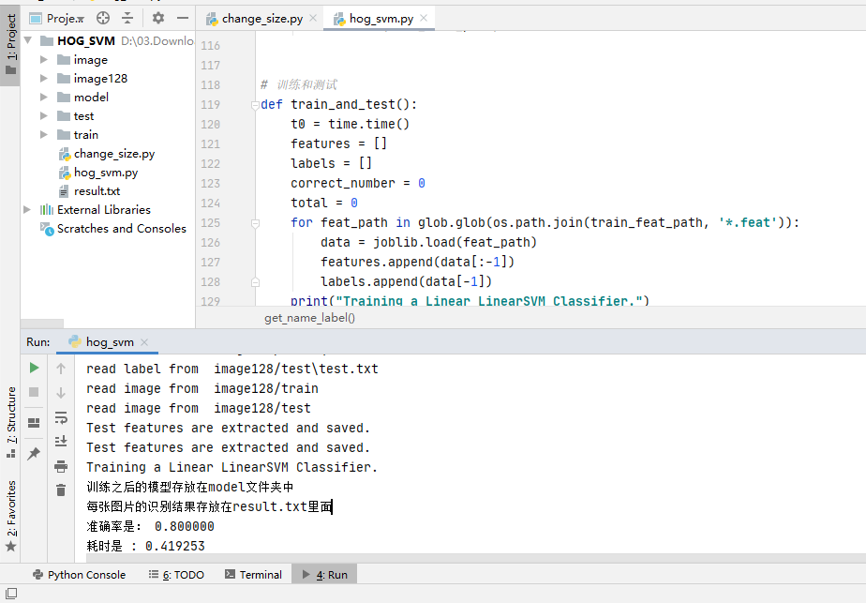
设计功能
设计原理
硬件构成
软件组成
训练结果：
支持向量机（support vector machines, SVM）
采用一对多线性核
训练样本5*3
测试样本1*2+1*1+1

Slide 13
设计功能
设计原理
硬件构成
软件组成
智能分类方法：
支持向量机（support vector machines, SVM）
SVM算法最初是为二值分类问题设计的，当处理多类问题时，就需要构造合适的多类分类器。构造多分类器可以采用直接法或者间接法。
一对一（one-versus-one,简称OVO SVMs或者pairwise）
其做法是在任意两类样本之间设计一个SVM，因此k个类别的样本就要设计k(k-1)/2个SVM。
当对一个未知样本进行分类时，最后得票最多的类别即为该未知样本的类别。
举个例子： 假设有四类A,B,C,D四类。在训练的时候我选择A,B; A,C; A,D; B,C; B,D;C,D所对应的向量作为训练集（4X3/2=6），然后得到六个训练结果，在测试的时候，把对应的向量分别对六个结果进行测试，然后采取投票形式，最后得到一组结果。 投票是这样的： A=B=C=D=0; (A,B)-classifier 如果是A win,则A=A+1;otherwise,B=B+1; (A,C)-classifier 如果是A win,则A=A+1;otherwise, C=C+1; ... (C,D)-classifier 如果是A win,则C=C+1;otherwise,D=D+1; The decision is the Max(A,B,C,D) （也就是通过看投票的分数来看分类情况）

Slide 14
03
ENERGY SAVING & EMISSION REDUCTION
2020
硬件构成

Slide 15
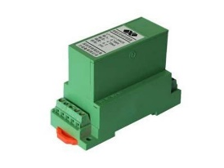
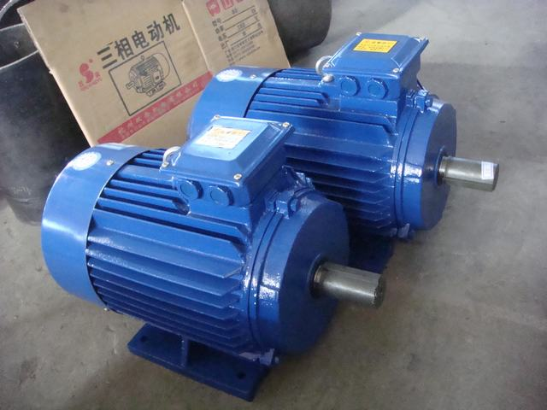
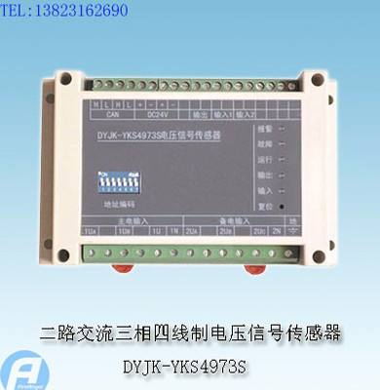
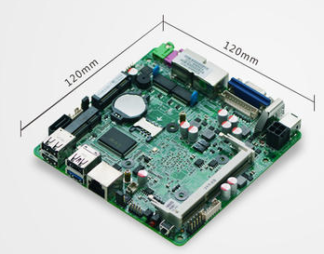
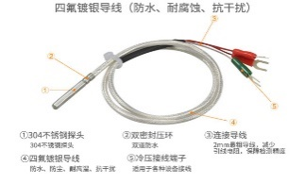

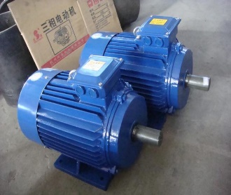
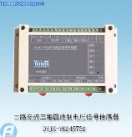
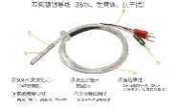
设计功能
设计原理
硬件构成
软件组成
隔离型
电流传感器
隔离型
电压传感器
传递数据
处理数据
服务器数据库
三相异步电机
工业用
温度传感器
读取数据
调度管理
工控主板
故障在线监测平台

Slide 16
04
ENERGY SAVING & EMISSION REDUCTION
2020
软件构成

Slide 17
设计功能
设计原理
硬件构成
软件组成
系统结构：
数据库
MySQL
上位机界面
PyQt

Slide 18

电机在线监测系统
在线监控
视频监控
报警监控
检修管理
1区
001
002
003
004
2区
005
006
007
008
3区
009
010
011
001 运行区域：1区 运行状态： 运行时间：3h | 002 运行区域：1区 运行状态： 运行时间：3h | 003 运行区域：1区 运行状态： 运行时间：3h | 004 运行区域：1区 运行状态： 运行时间：3h
005 运行区域：1区 运行状态： 运行时间：3h | 006 运行区域：1区 运行状态： 运行时间：3h | 007 运行区域：1区 运行状态： 运行时间：3h | 008 运行区域：1区 运行状态： 运行时间：3h
009 运行区域：1区 运行状态： 运行时间：3h | 010 运行区域：1区 运行状态： 运行时间：3h | 011 运行区域：1区 运行状态： 运行时间：3h | 012 运行区域：1区 运行状态： 运行时间：3h
013 运行区域：1区 运行状态： 运行时间：3h | 014 运行区域：1区 运行状态： 运行时间：3h | 015 运行区域：1区 运行状态： 运行时间：3h | 016 运行区域：1区 运行状态： 运行时间：3h
正常
正常
正常
正常
故障
正常
停机
正常
正常
正常
正常
正常
正常
正常
正常
正常

Slide 19
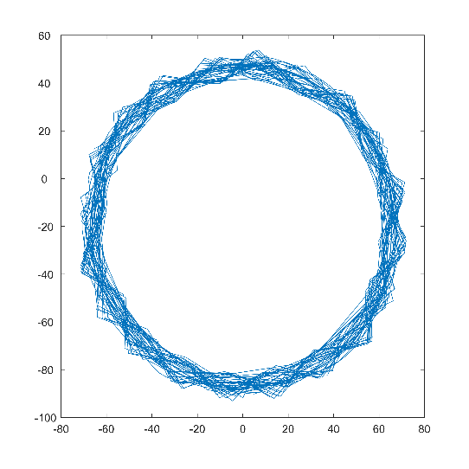
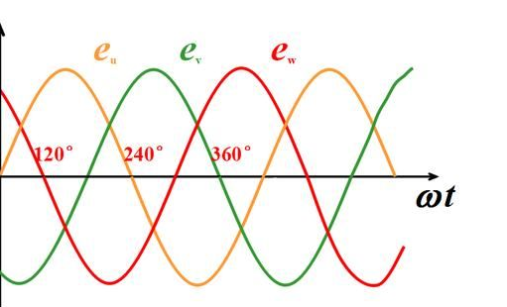
电机在线监测系统
在线监控
视频监控
报警监控
检修管理
1区
001
002
003
004
2区
005
006
007
008
3区
009
010
011
电流
电压
温度
负载
Park矢量图
编号：001
运行状态：运行故障
故障类型：断路
处理情况：待处理
运行日志：
[20:00:00]运行正常
[20:01:00]运行正常
[20:02:00]运行正常
[20:03:00]运行正常
[20:05:00]检测到故障，待处理
[20:06:00]已停机
启动/停机
故障处理
日志导出

Slide 20
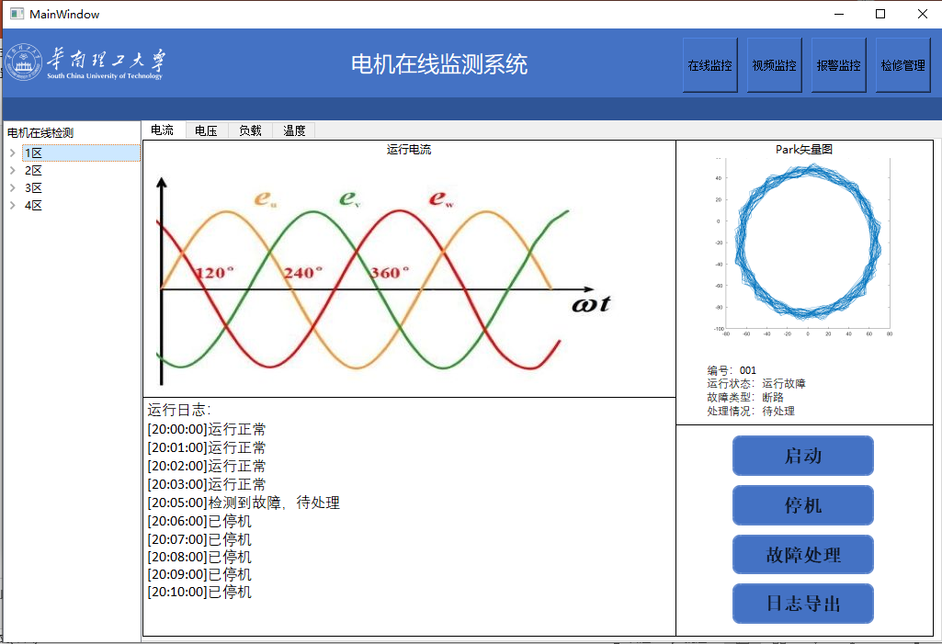

Slide 21
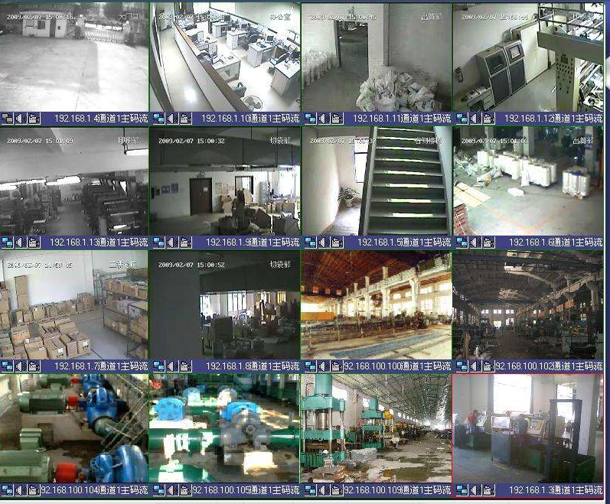
电机在线监测系统
在线监控
视频监控
报警监控
检修管理
1区
001
002
003
004
2区
005
006
007
008
3区
009
010
011
001 图片1 | 002 图片2 | 003 图片3

Slide 22
设计功能
设计原理
硬件构成
软件组成
数据库设计：
视频监控数据 | 数据类型 | 补充说明 | 电机实时数据 | 数据类型 | 补充说明 | 电机状态数据 | 数据类型 | 补充说明 | 人员信息 | 数据类型 | 补充说明
ID | INT | 编号 | ID | INT | 编号 | ID | INT | 编号 | ID | INT | 编号
IP | VARCHAR | 视频流IP | Voltage | FLOAT | 电压 | Maintenance | TINYTEXT | 检修状态 | Name | VARCHAR | 姓名
 |  |  | Temp | FLOAT | 温度 | RunTime | TIME | 运行时间 | Job | TINYTEXT | 岗位
 |  |  | Load | FLOAT | 负载 |  |  |  | Contact | TEXT | 联系方式
 |  |  | Current | FLOAT | 电流 |  |  |  | Status | TINYTEXT | 工作状态

Slide 23
Thanks
感谢您的聆听
THANK YOU

